Slide 1
Récup'eau Tech
PCIS 2022/2023

Slide 2
Combien d'eau consommons nous par jour ?
1 chasse d’eau = 6 à 10 Litres
15 min de douche = 90 Litres
Consommation d'eau / jour / personne : 150 Litres
2/6

Slide 3
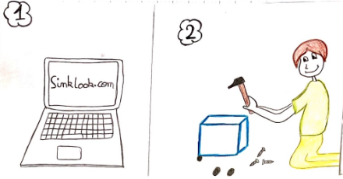
3/6

Slide 4
Solutions d'utilisation
Eau des toilettes
Eau du lave linge
Arrosage du jardin
4/6

Slide 5
5/6

Slide 6
6/6

